Slide 1
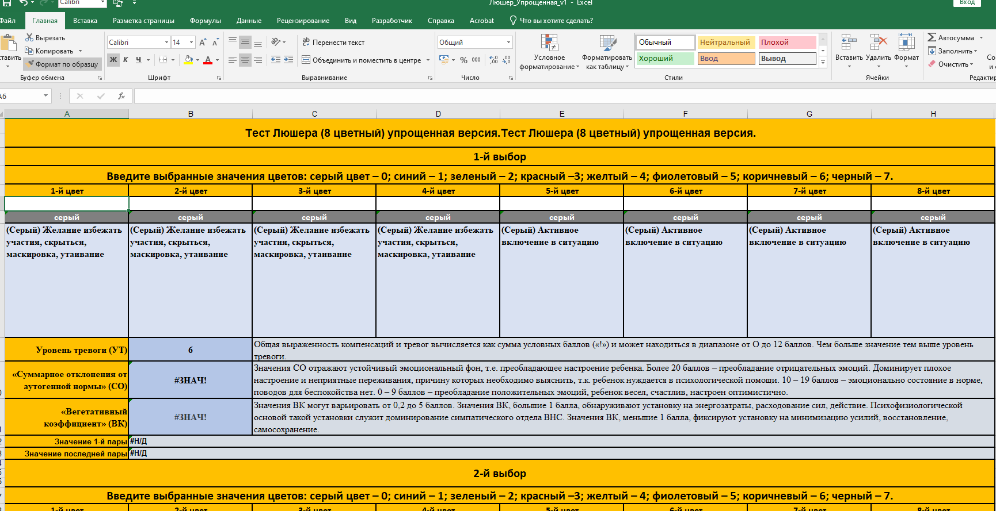
Введите номера выбранных цветов 1 выбора в эти ячейки

Slide 2
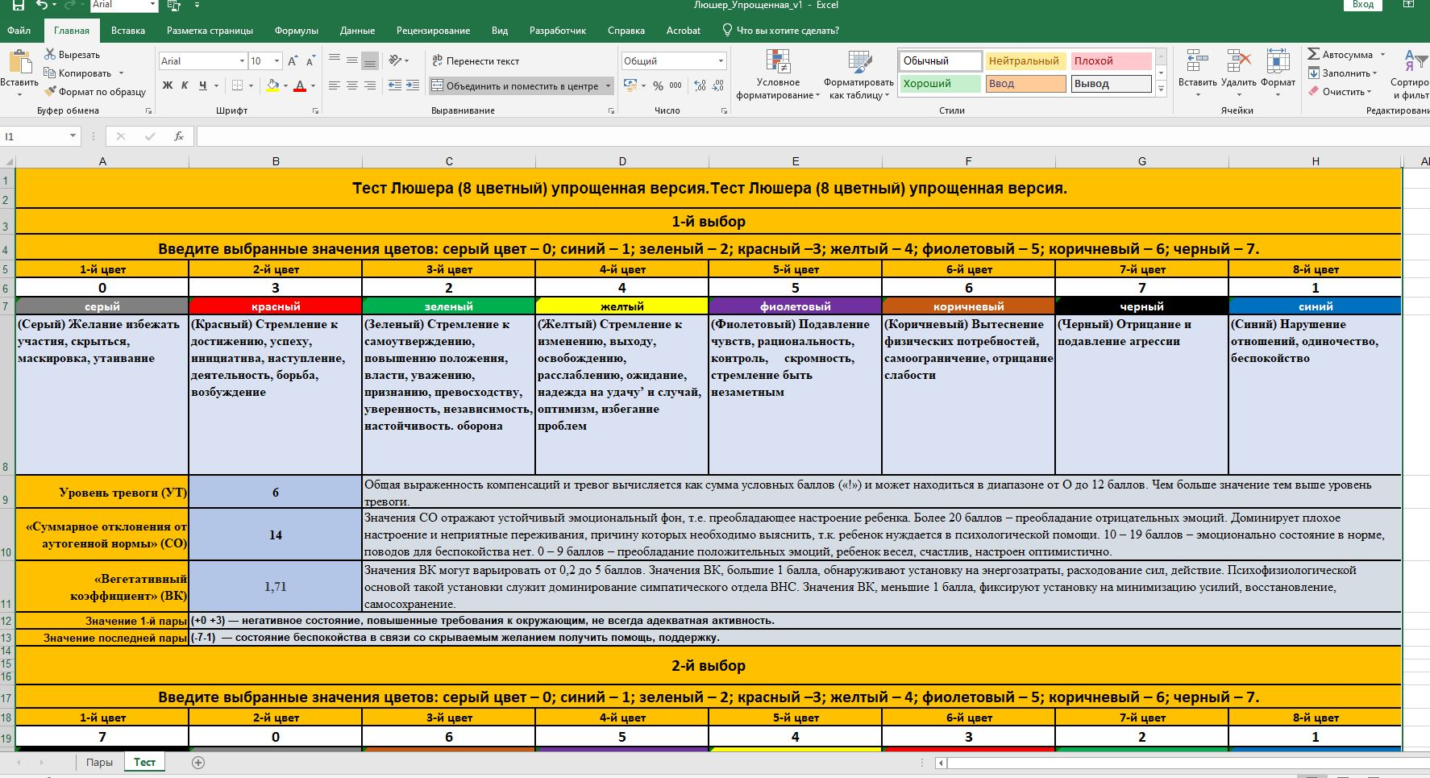
У нас сразу появились значения выбранных цветов
Таблица вычислила уровень тревоги, суммарное отклонение
и вегетативный коэффициент
А так же выдала значения 1 и последней пар
Прокрутим вниз и введем 2-й выбор, если он есть.

Slide 3
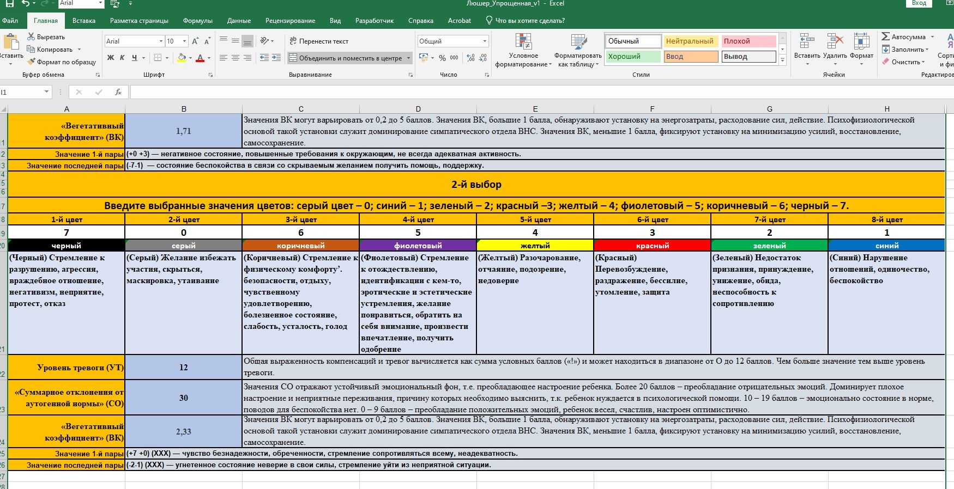
Здесь вбиваем аналогично

